Slide 1
Індивідуально-творча
випускна робота
Співпраця школи
з батьками та громадою
Виконала
Пшик Оксана Миколаївна,
заступник директора
з навчально – виховної роботи
ЗОШ І – ІІ ст. № 14 с.Вовчатичі
Жидачівського району
(Ходорівська ОТГ)
Львів 2018

Slide 2
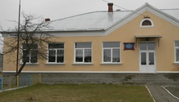
ЗОШ І - ІІ ст.№14
С.Вовчатичі
ШКОЛА – МАЙСТЕРНЯ ЛЮДЯНОСТІ!
ШКОЛА - МАЙСТЕРНЯ ГУМАННОСТІ!
ШКОЛА – СПІВАВТОРСТВО
ВЧИТЕЛЯ ТА УЧНЯ!
ШКОЛА - ХРАМ!
Я. А. Коменський

Slide 3

Візитка школи
ЗОШ І – ІІ ст. № 14 с.Вовчатичі – це гармонійне
поєднання класичних підходів
до навчання та виховання
з передовими методиками сучасності,
молодості і досвіду, інтелекту й
інтелігентності, любові й вимогливості,
взаємодопомоги й толерантності.

Slide 4

У школі працюють 18 педагогів:
14 – основних
4 сумісників
Спеціалісти вищої кв. кат. – 8
Спеціалісти І кв.кат. – 3
Спеціалісти ІІ кв. кат. - 4
Спеціалісти – 3
Звання “ старший учитель” - 6
Звання “ учитель – методист” - 2
Сьогодні школа має у своєму складі 9 класів, у яких навчається 78 учнів.
З них:
у 1-4 класах - 36 учнів;
у 5-9 класах - 42 учні

Slide 5
Проблема, над якою працює педагогічний колектив школи
« Формування духовного світу школярів шляхом використання інноваційних форм і методів навчання та виховання»

Slide 6

Місія школи
Формувати здорову, творчу,ініціативну, духовно та інтелектуально
розвинену особистість, яка займає активну громадянську позицію,
шанує національні звичаї та традиції
Сильні сторони Слабкі сторони:
Творчі, ініціативні учителі; - слаба матеріально - технічна база;
Тісний зв’язок із батьками; - низька мотивація до навчання;
Досвід роботи з громадськістю; -
Традиції шкільної спільноти ;
Досвід роботи над проектами.

Slide 7
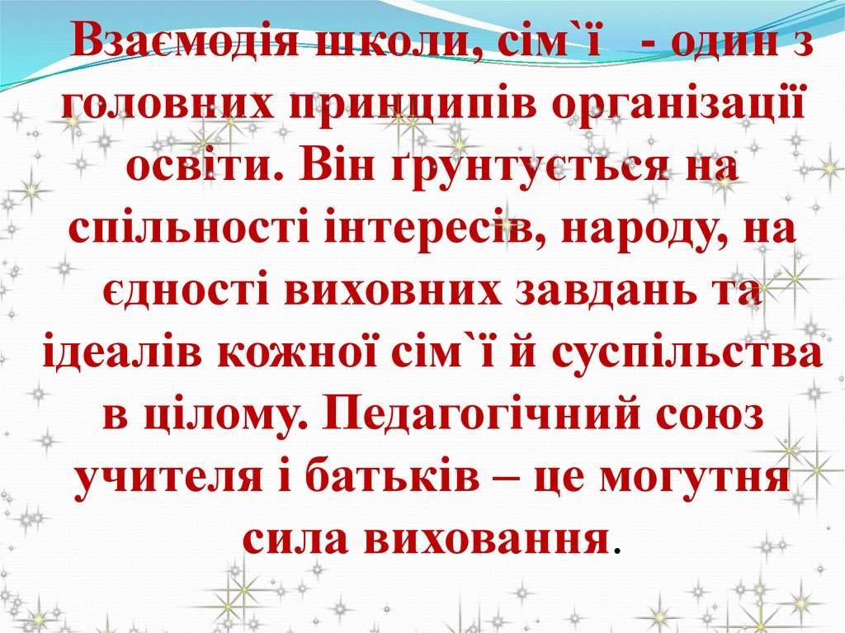

Slide 8
«Сільська школа дуже тісно пов’язана з соціумом – з життям села, сільської громади і кожним його мешканцем зокрема. Вчителі, учні, односельці – це як великий рід. Тому в особистості учня дуже яскраво виявляється риси цього роду. Навколишнє середовище – школа, сільська громада, аж до дитини, за якою стоїть цей рід, живе своєю родовою культурою. У селі, як кажуть, усі на виду. Оцінковий підхід цього ж роду до всіх своїх складників має велике виховне значення. Тому саму шкільну систему можна розглядати як складник цього соціокультурного середовища».
В. О.Сухомлинський

Slide 9
«Виховує все: люди, речі, явища, але перш за все і більше за все – люди. З усім найскладнішим світом навколишної дійсності дитина входить у безкінечну кількість відносин, кожні з яких розвиваються, переплітаються з іншими відносинами, ускладнюються фізичним і моральним зростанням самої дитини… Направити цей розвиток і керувати ним – завдання керівника».
А.С. Макаренко

Slide 10


СПІЛЬНА ДІЯЛЬНІСТЬ ШКОЛИ, СІМ’Ї І ГРОМАДИ
Учні школи, учнівське самоврядування
Співробітництво,
Співтворчість,
Співуправління
Педагогічний колектив
Співробітництво,
Співтворчість,
Співуправління
Співробітництво,
Співтворчість,
Співуправління
Керівник
Батьки
Співробітництво,
Співтворчість,
Співуправління
Громадськість
СПРЯМОВАНА НА ДОСЯГНЕННЯ МЕТИ

Slide 11
ФОРМИ СПІЛЬНОЇ РОБОТИ
ШКОЛИ І СІМ’Ї
Індивідуальні
Групові
Колективні
Батьківські збори
Бесіди
Консультації з психологом
Бесіди за круглим столом
Дні відкритих дверей
Консультації
Консультації з логопедом
Семінари
Лекції
Консультації з лікарем
Батьківські конференції
Відвідування вдома
Свята, розваги
Організація роботи батьківського комітету
Анкети, тести
Конкурси, вікторини, КВК, ігри

Slide 12
ПІЗНАВАЛЬНИЙ НАПРЯМОК
Сільська
бібліотека
Свята
Виставки
Бібліотечні уроки

Slide 13
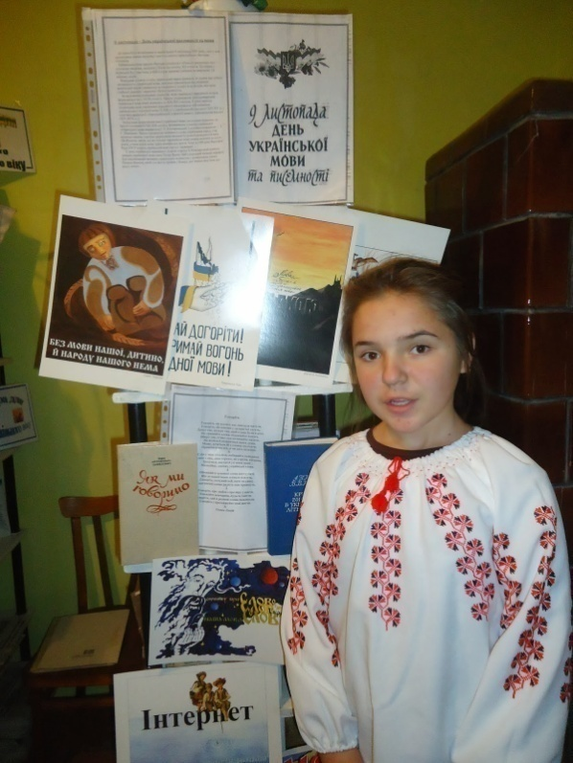
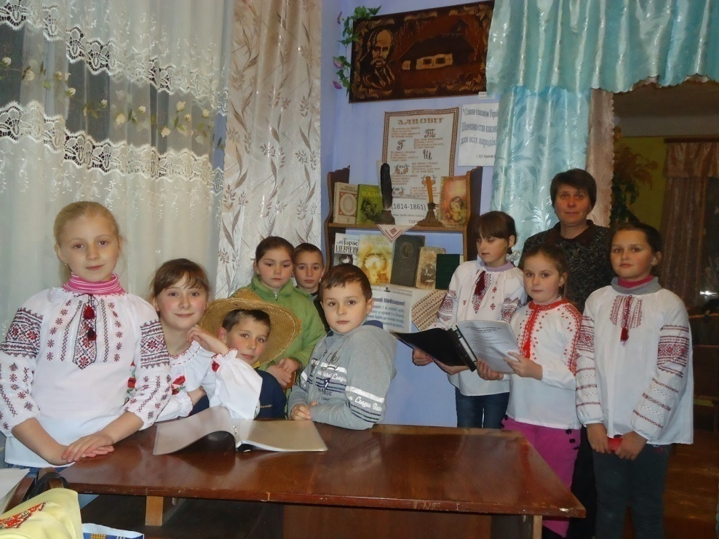
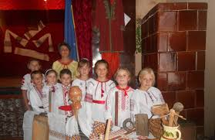
СІЛЬСЬКА БІБЛІОТЕКА

Slide 14
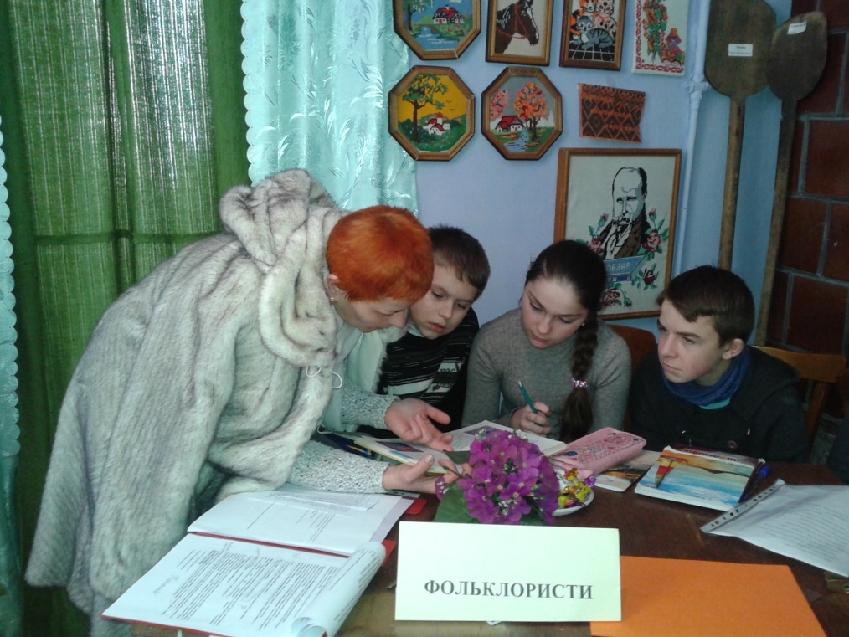
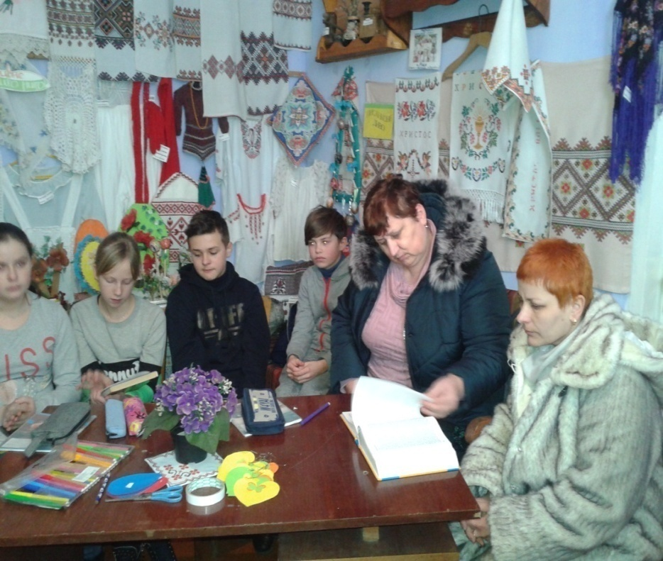
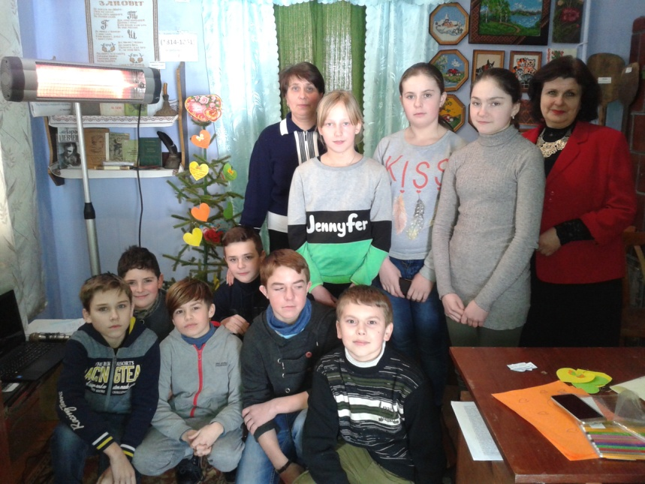
Бібліотечний урок у сільській
бібліотеці.
Тема:” Позакласне читання
У пошуках щастя”( За твором Б. Лепкого
“Цвіт щастя”)

Slide 15
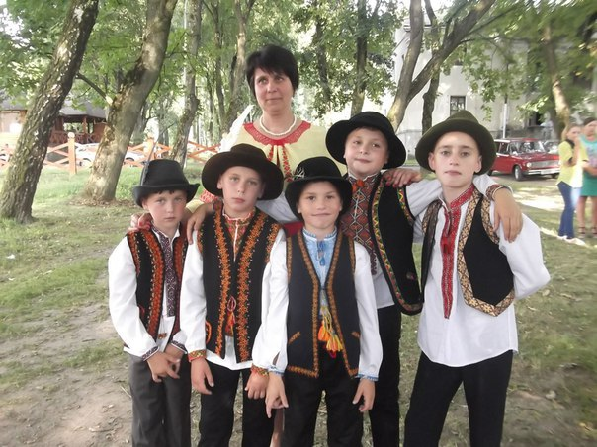
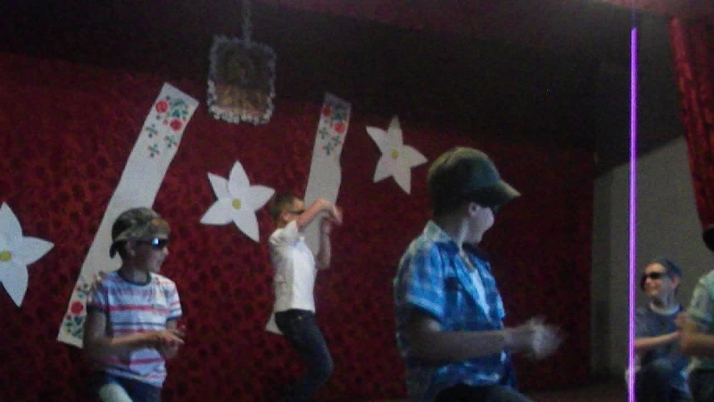
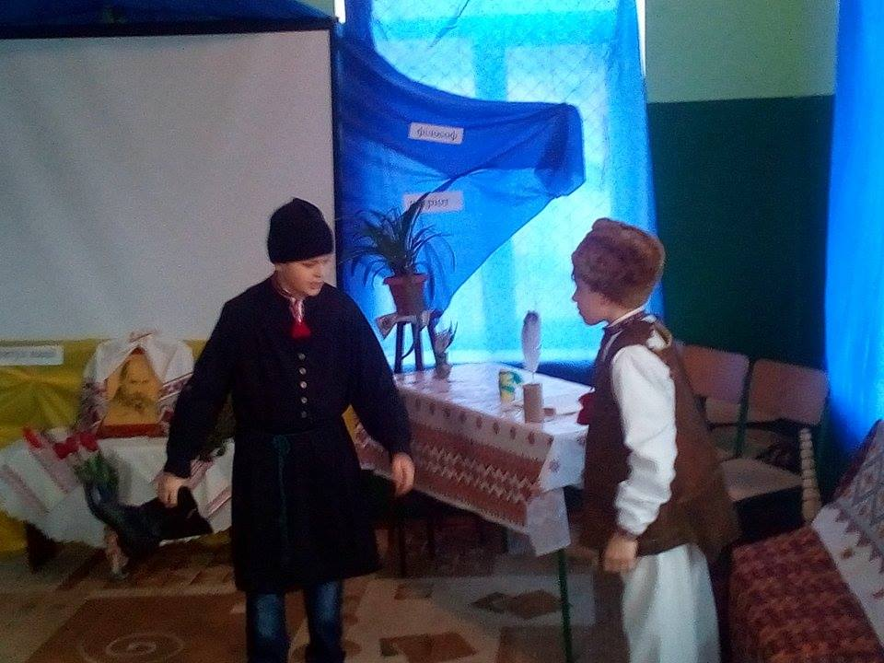
ЕСТЕТИЧНИЙ НАПРЯМОК
Сільський будинок культури
Спільними зусиллями
проводимо святкові заходи:
Шевченкове свято,
День рідної мови;
День Незалежності України
та інші.
Танцювальний гурток
Свята
Збори

Slide 16
ПРОФІЛАКТИЧНИЙ НАПРЯМОК
ФАП
Ходорівська районна лікарня
Правоохоронні органи
Медогляд
Санбюлетні
Виступи
Лікар-гінеколог
Лікар-стоматолог
Педіатр
Психіатр
Тиждень правових знань
Індивідуальна робота з батьками
Індивідуальна робота з учнями
Батьківські збори
Комісія у справах неповнолітніх при сільській раді
Учнівське самоврядування
Лекції, індивідуальні бесіди,санбюлетні

Slide 17

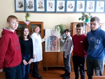
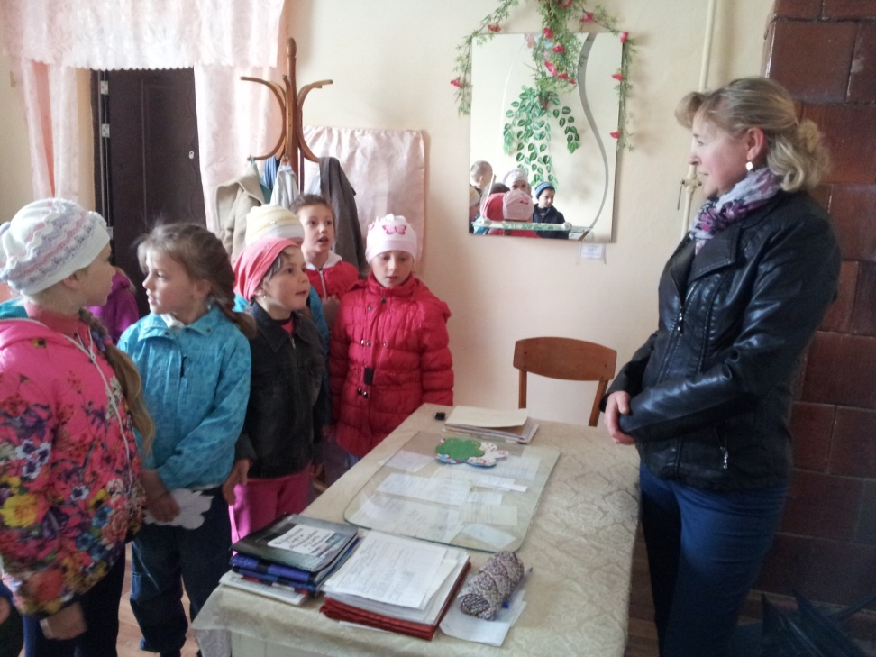
Зустрічі із фельшером

Slide 18
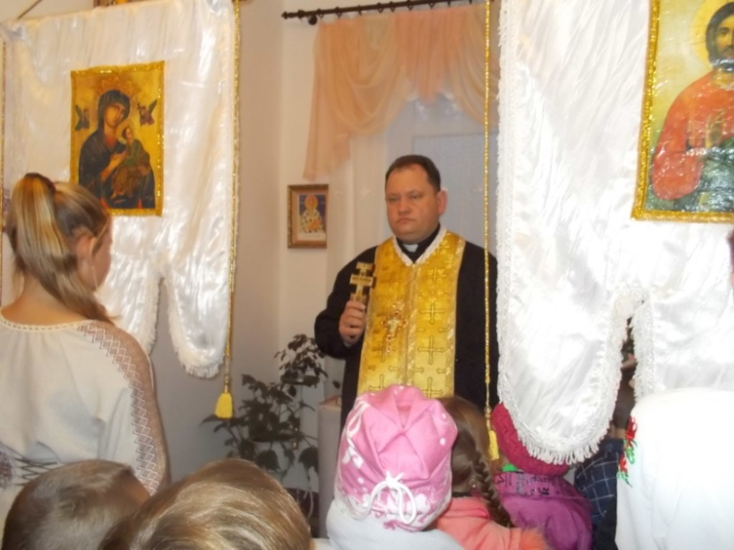
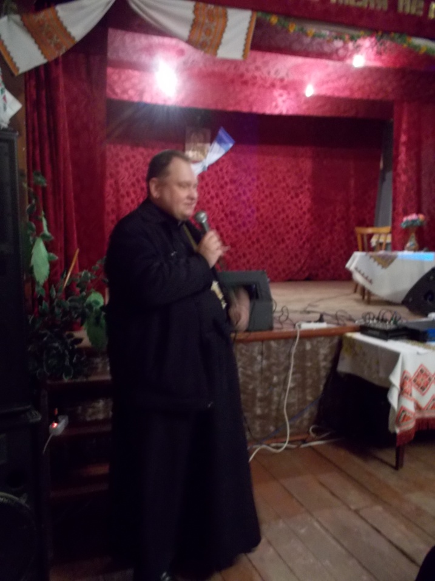
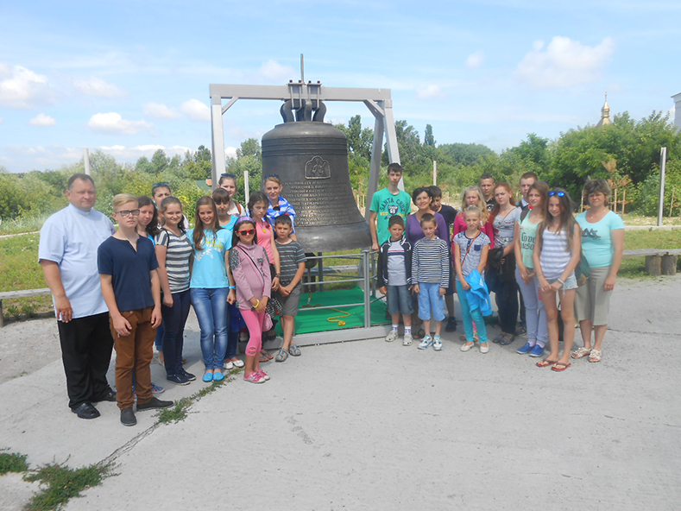
ДУХОВНИЙ НАПРЯМОК

Slide 19
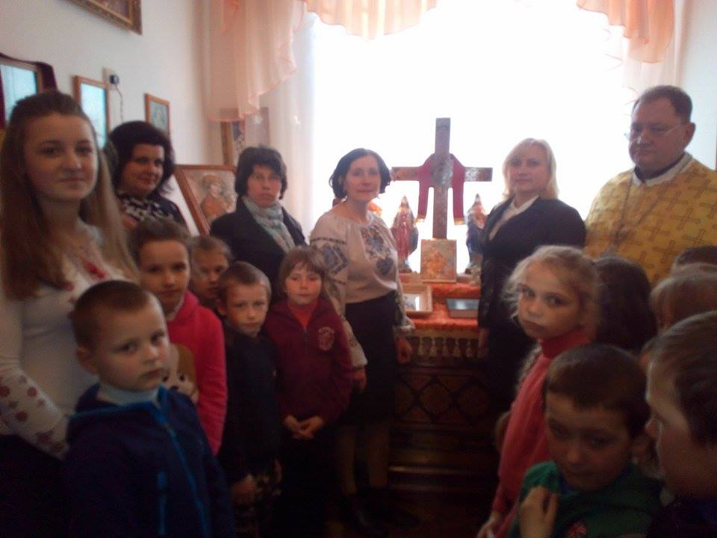
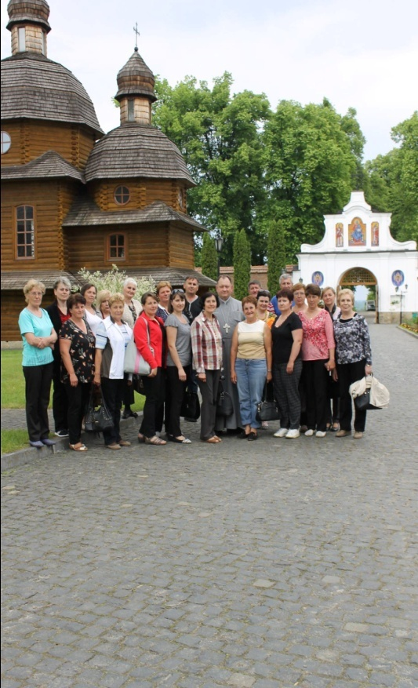
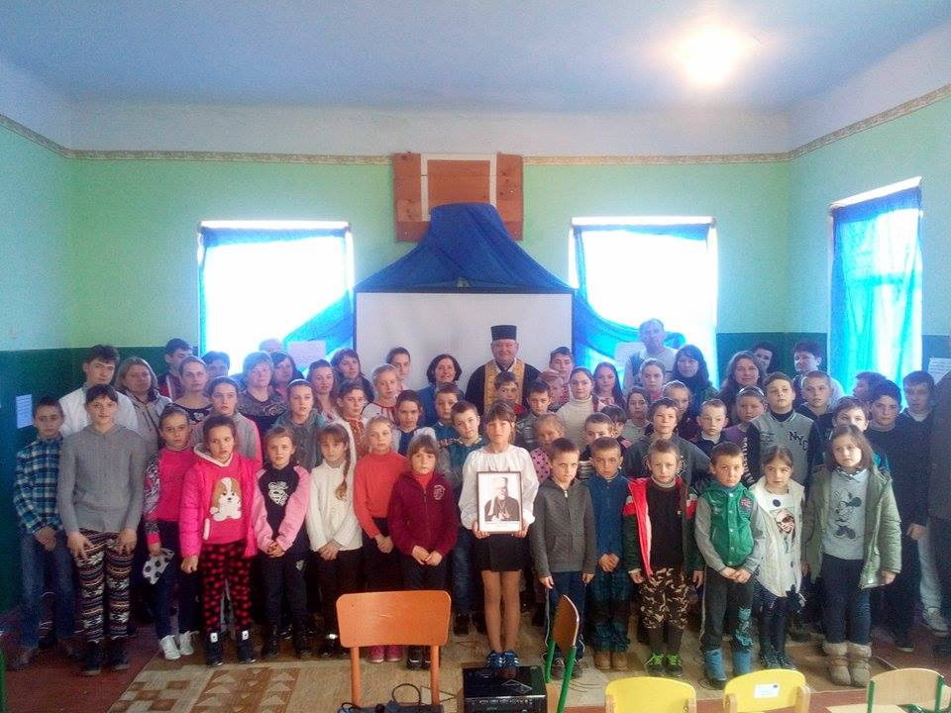

Slide 20
Ходорівська міська рада сільський староста
Виступи на
батьківських зборах
Підтримка
проектів
Матеріальна
допомога
Спільні
свята

Slide 21
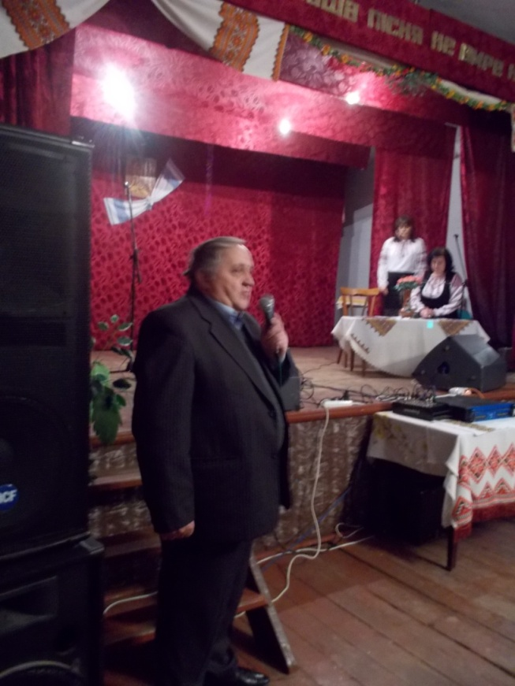
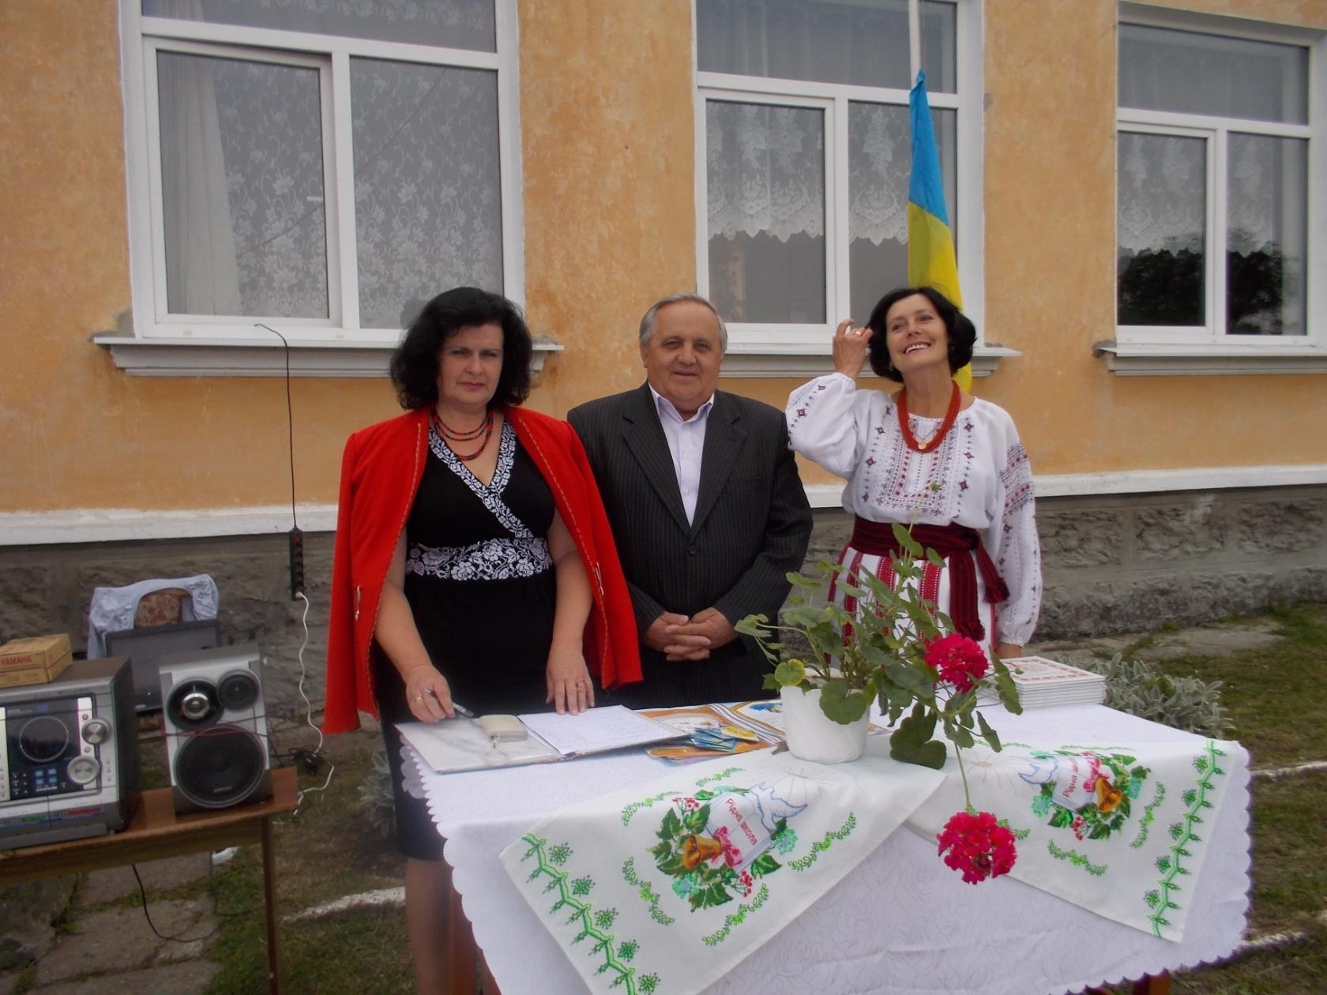
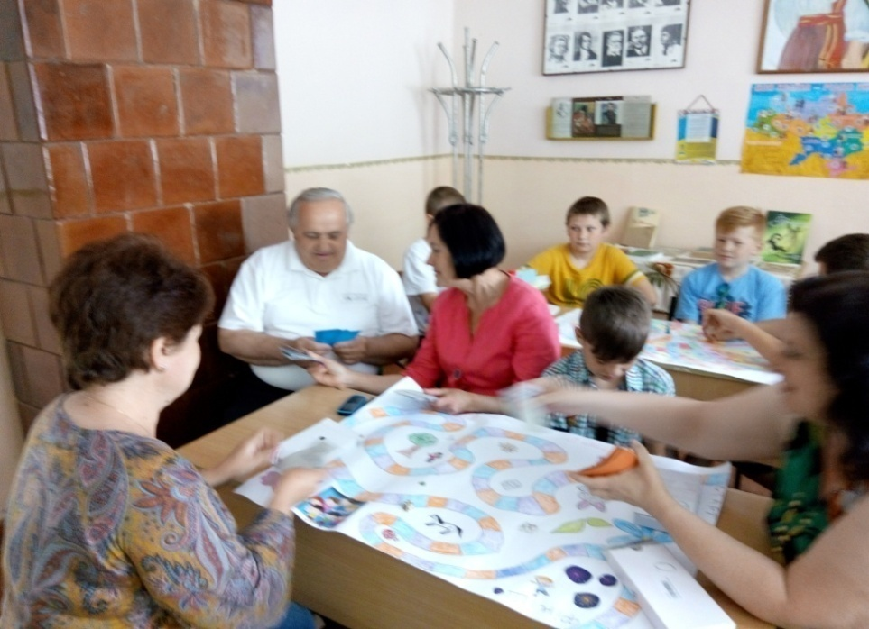
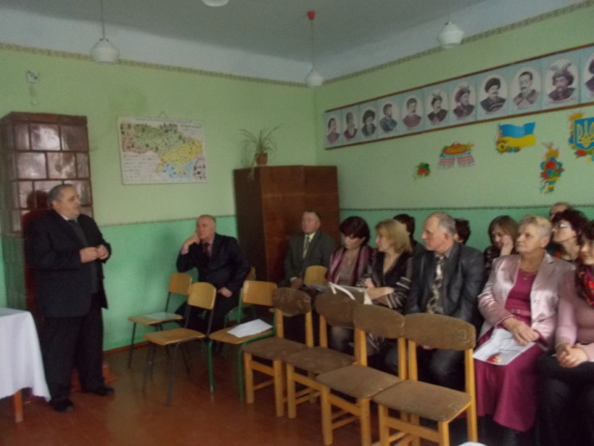

Slide 22
ЗОШ І – ІІ ст. № 14 с.Вовчатичі активно працює над різними проектами
Велику допомогу отримуємо від батьків, міської ради,старости села, ГО “Надія” та громади.
Завдяки цій співпраці у школі є капличка святого Полікарпа;
Облаштовані внутрішні туалети;
Встановлено усі пластикові вікна ( обласний конкурс мікропроектів);
Перекрито дах головного корпусу;
Встановлено нові двері:
Придбано нові учнівські столи та стільці для учнів початкових класів
( обласний конкурс мікропроектів);
Реалізовано проект “Дитяча мрія” ( Фонд “Рідня”)
Крім того, ми були учасниками проекту “Демократія в школі – демократія
в громаді” , що реалізувався Федерацією освітніх ініціатив та Центром освітніх ініціатив. До проекту залучені 7 шкіл з ОТГ Львівщини, що зацікавлені розвитком соціально-громадянських компетентностей своїх учнів. Проект співфінансується Польсько-Американським Фондом Свободи в рамках програми RITA – «Зміни в регіоні», яку реалізує Фонд «Освіта для демократії». До роботи над проектами у школі були залучені учні 1 – 6 класів, із школярами працювали учителі Кобзар Л.М. та Пшик О.М.
19 травня до школи завітали гості: Ельжбета Толвінська Круліковська, Олена Шинаровська, Андрій Залужний, щоб подивитися на те, як реалізуються проекти у школі.

Slide 23
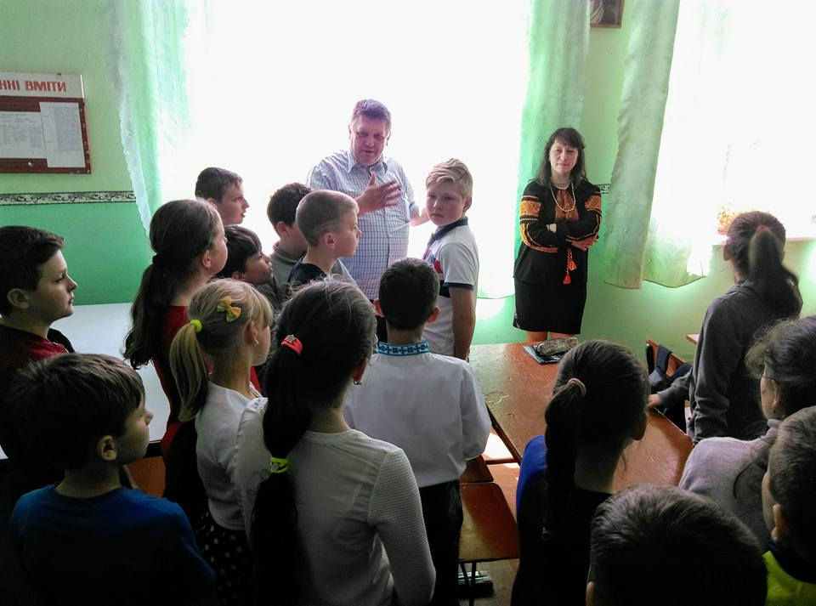
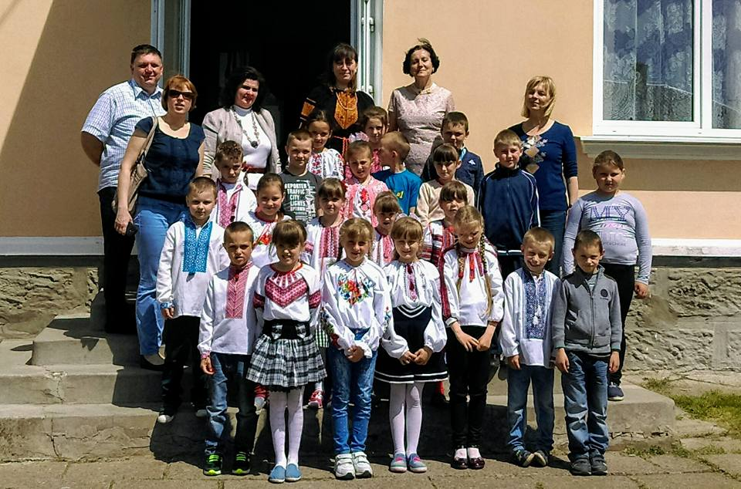
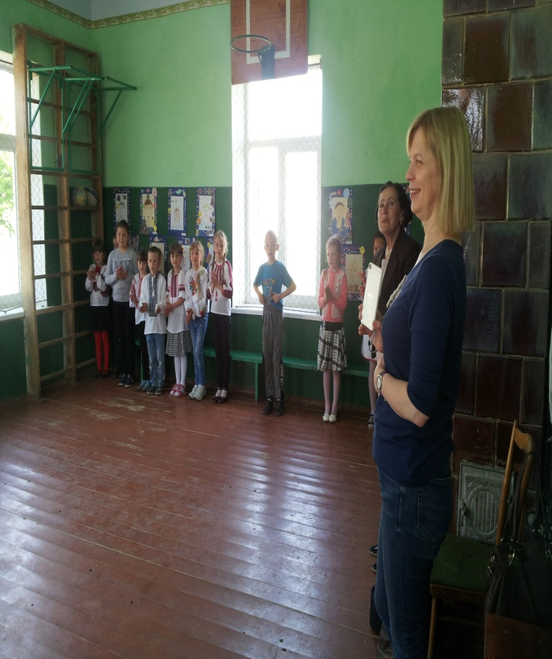
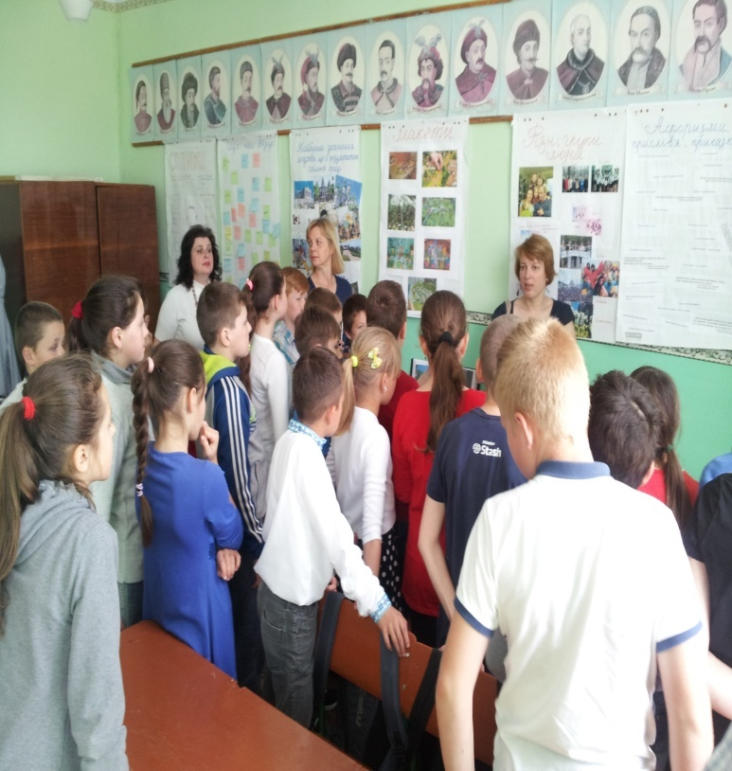

Slide 24
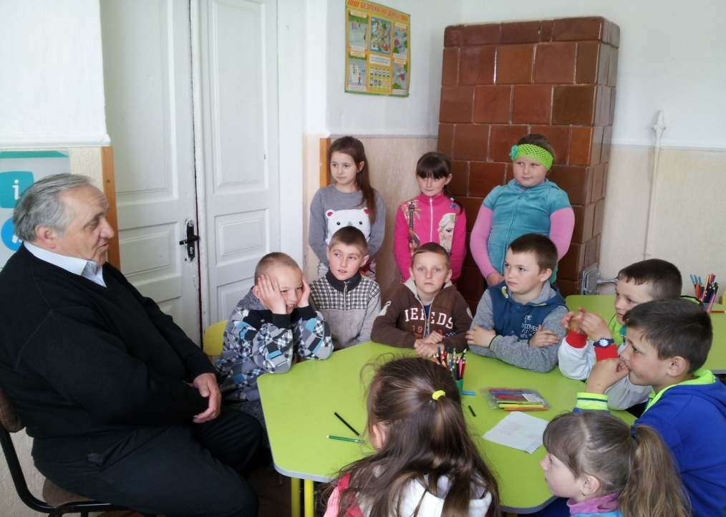
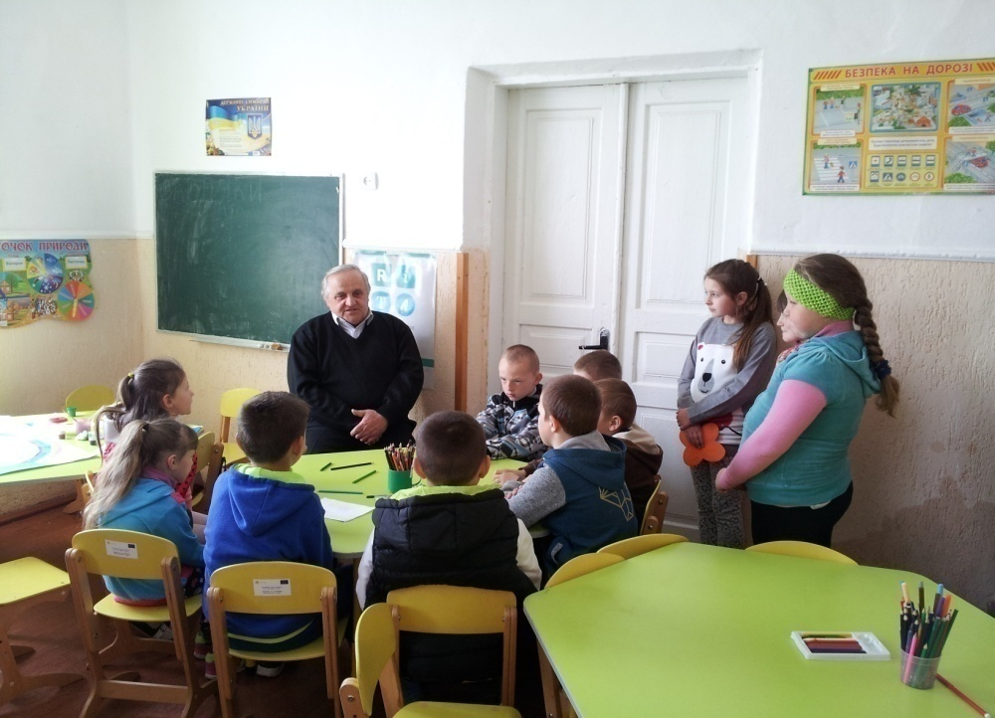

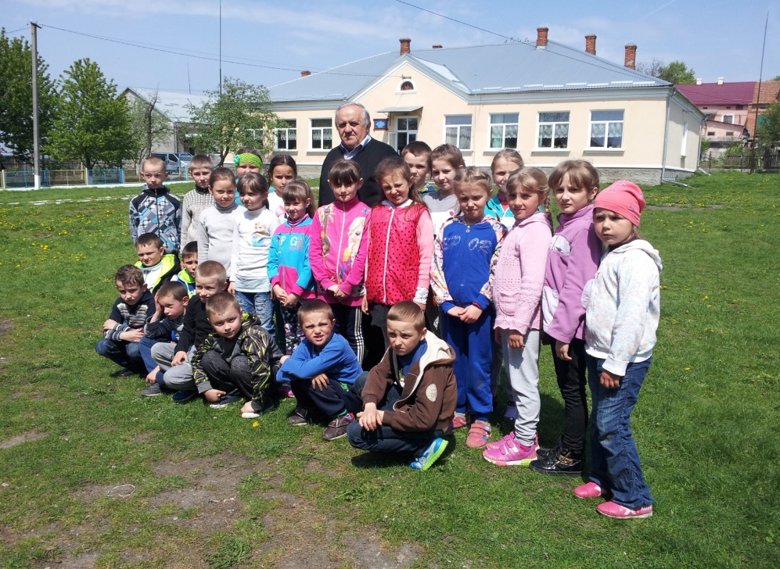
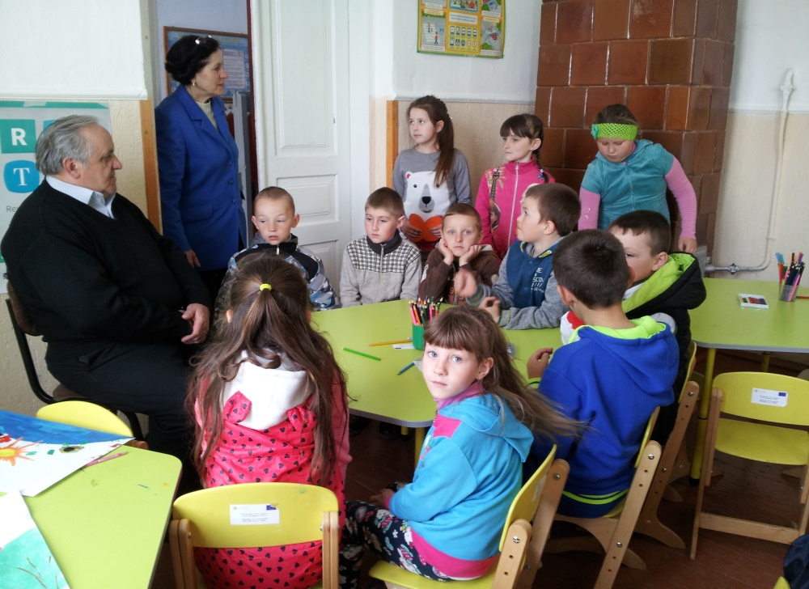

Slide 25
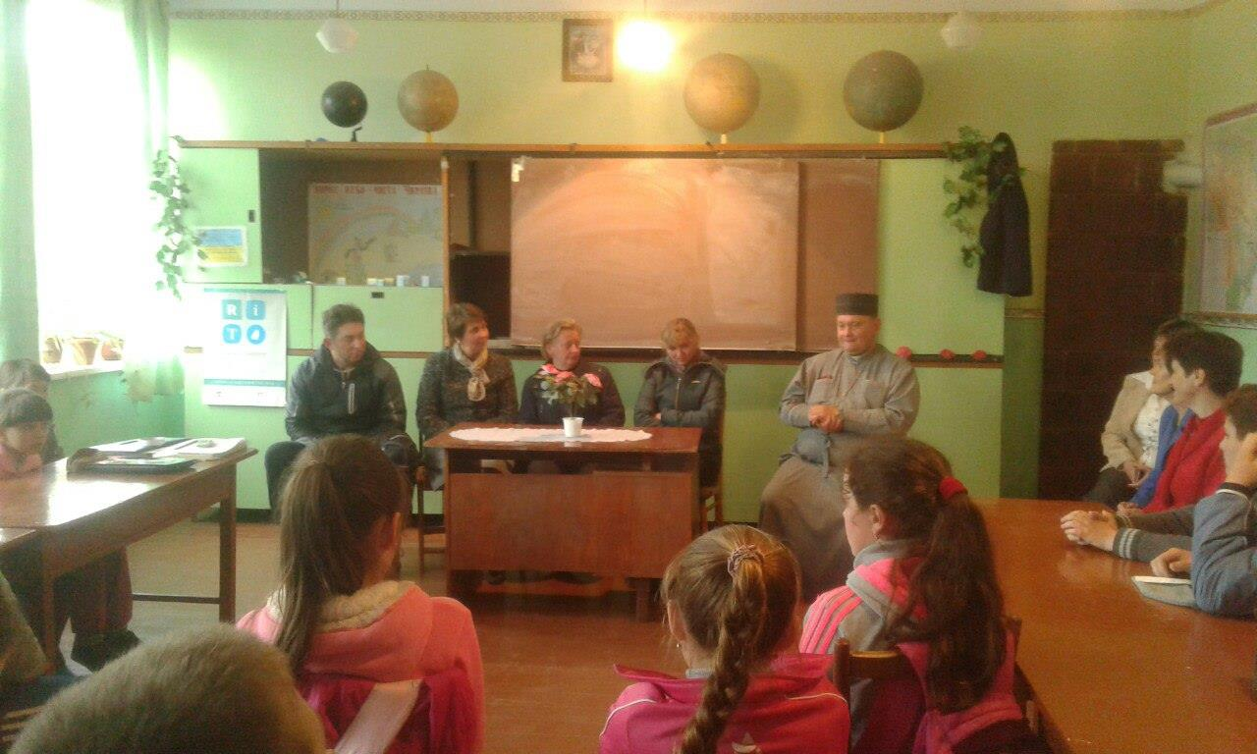
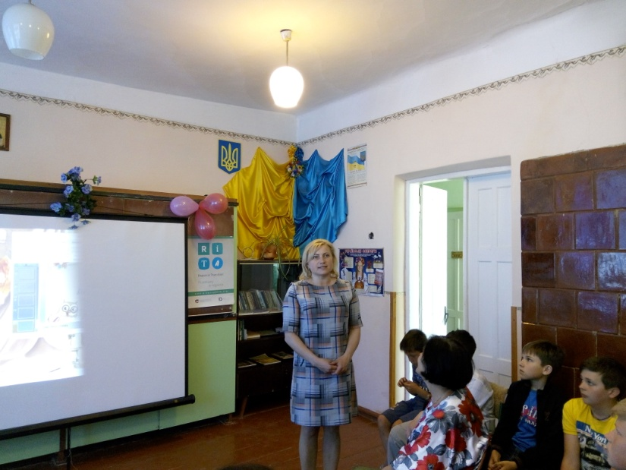
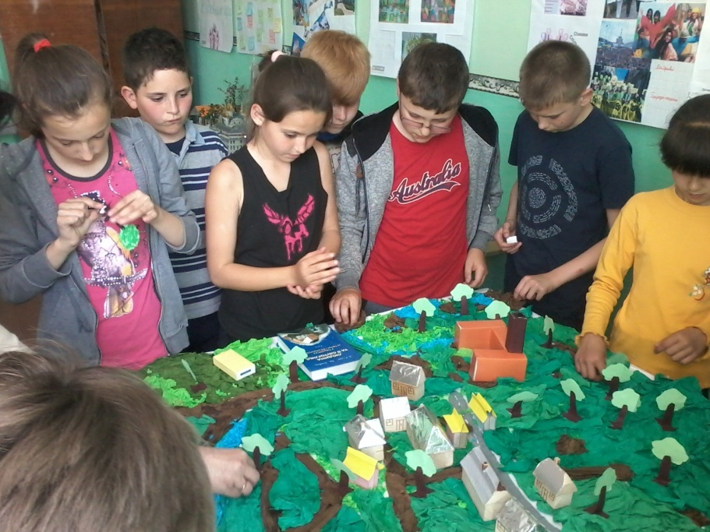
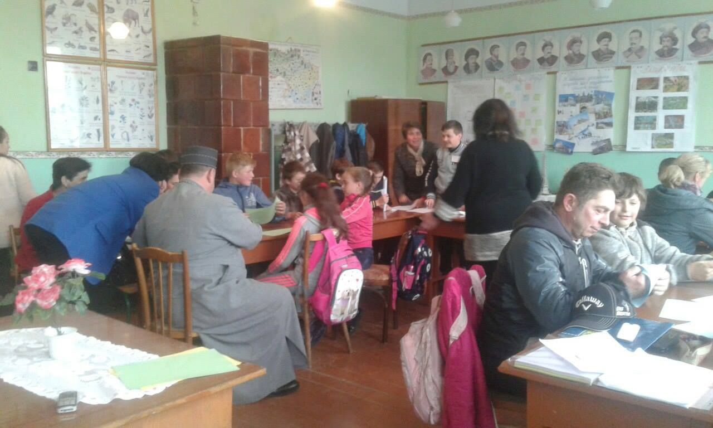

Slide 26
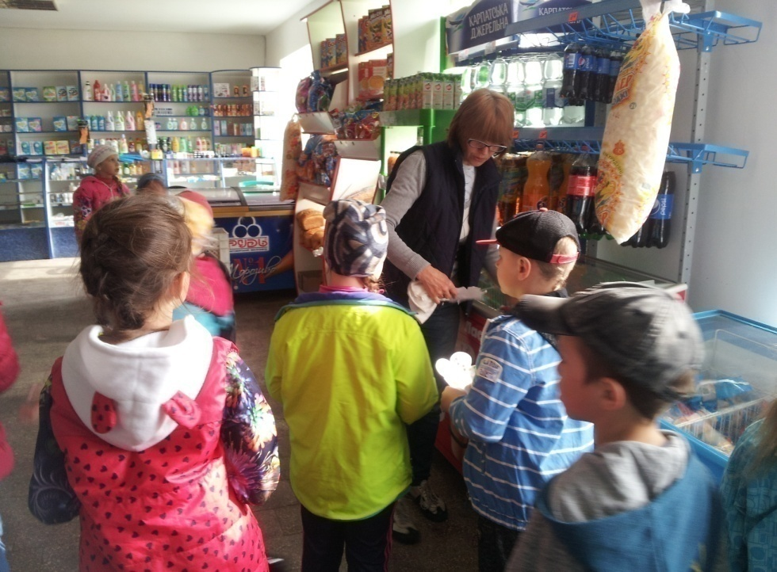
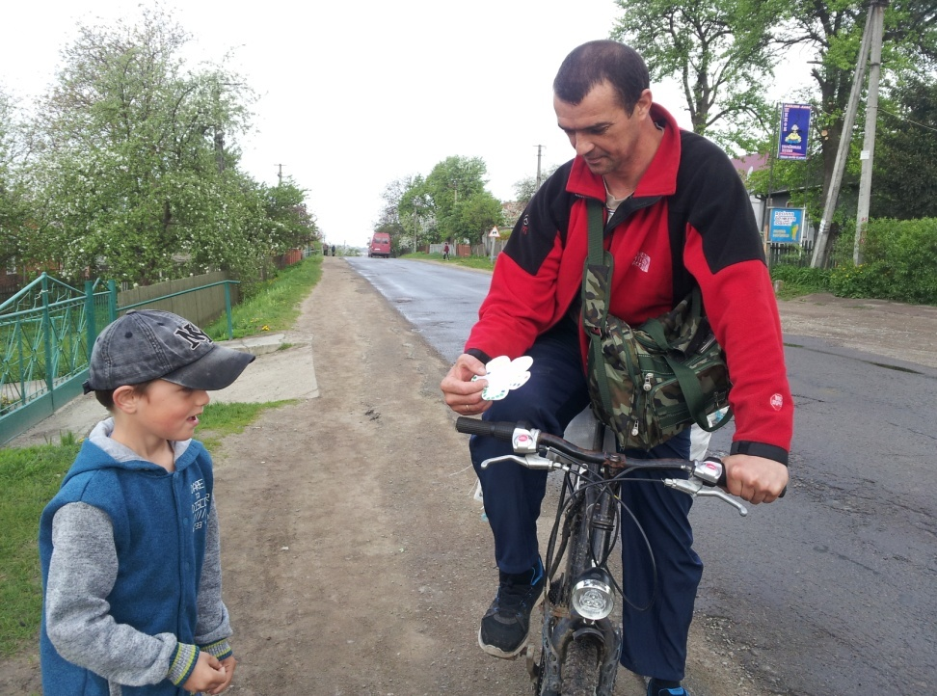
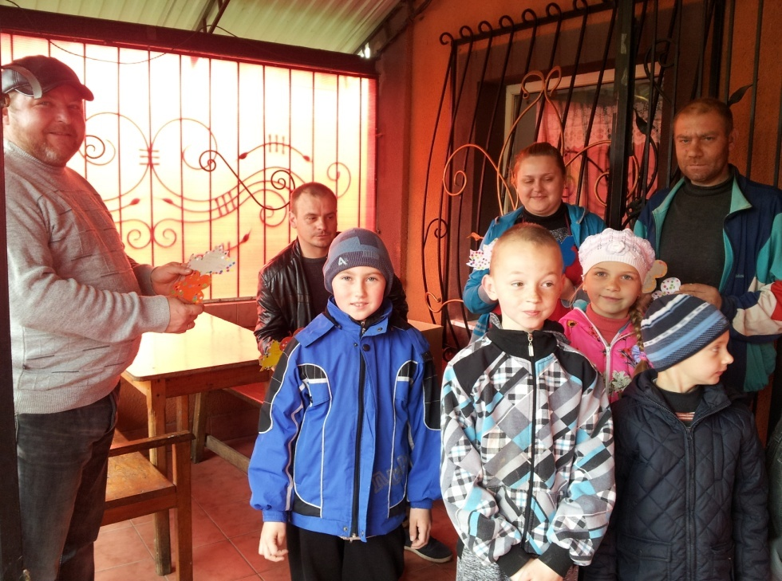
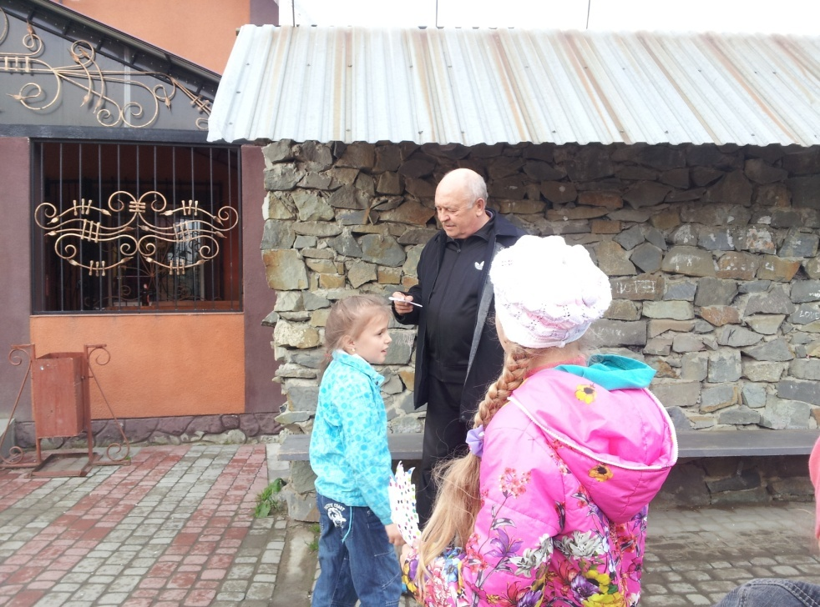
Інформаційна кампанія

Slide 27
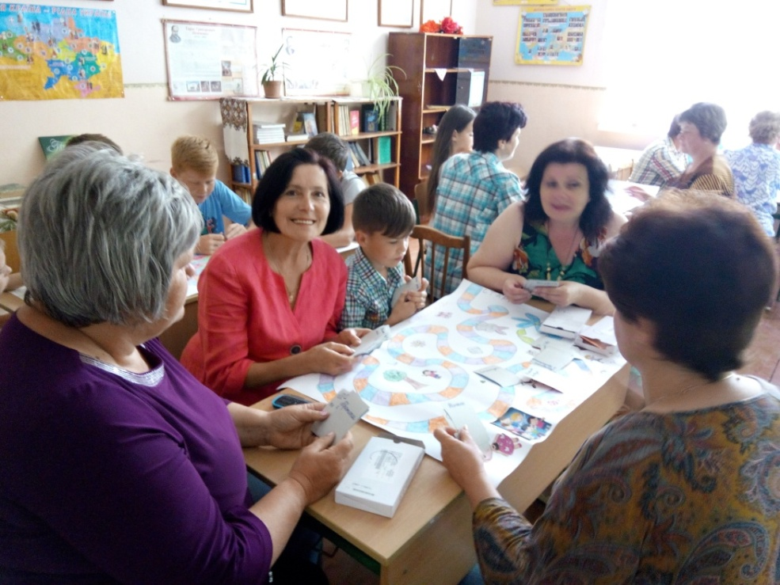
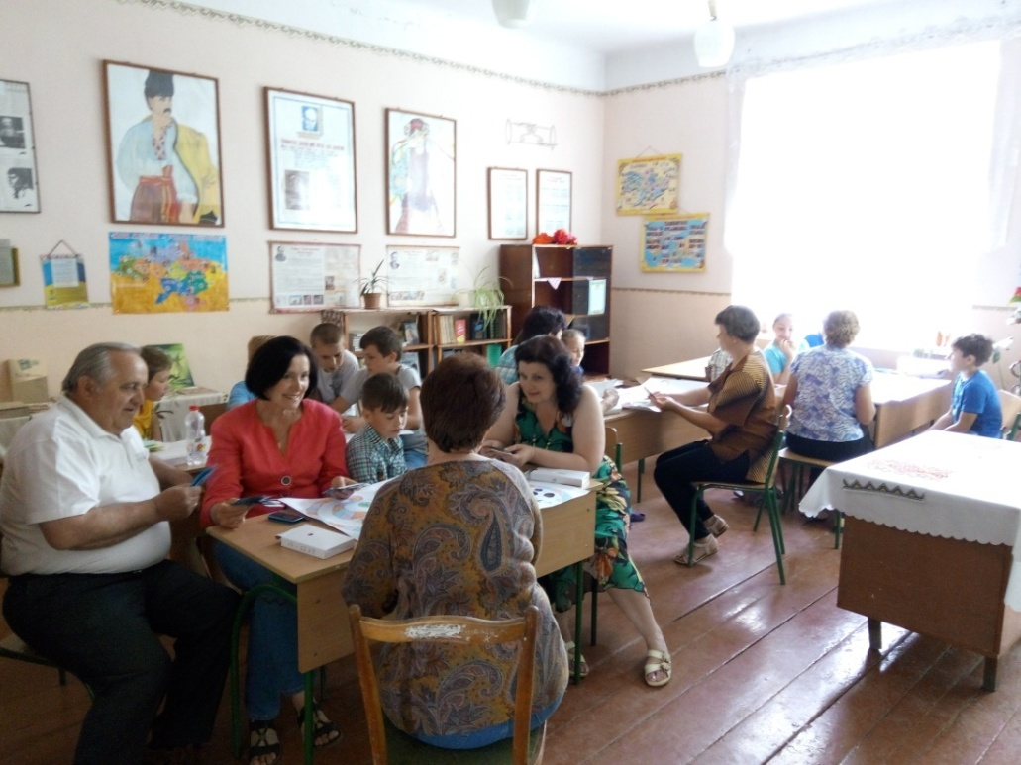

Slide 28
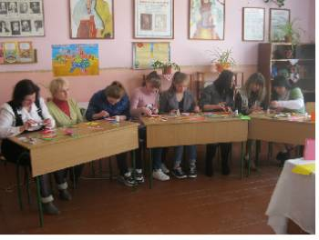
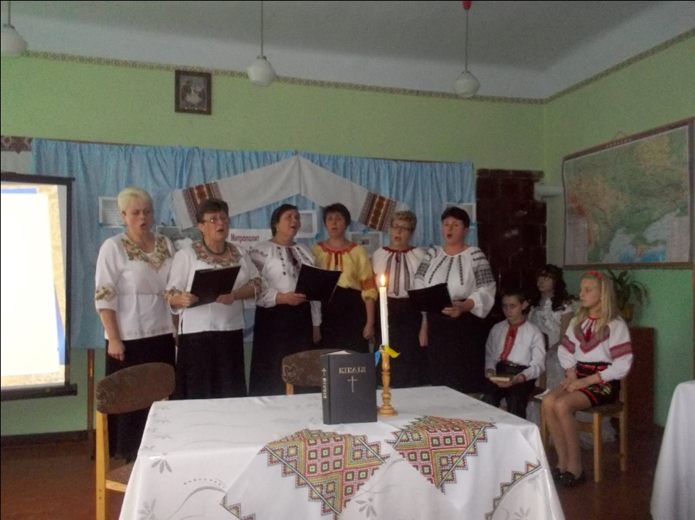
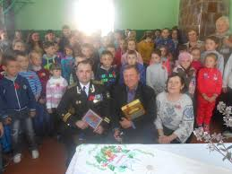

Slide 29




Slide 30
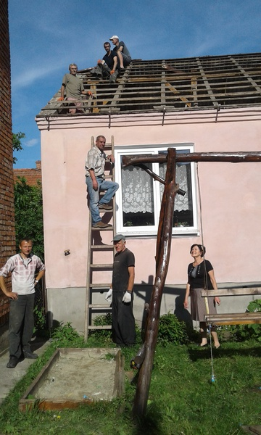
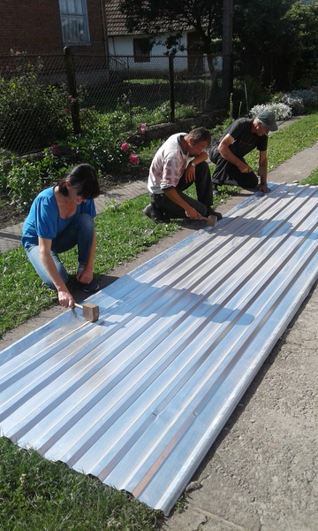

Slide 31
ВОЛОНТЕРИ
Посильна допомога людям похилого віку
Вітання зі святами
Пропаганда здорового способу життя
Збір матеріалів про історію села
Просвітницька робота
Благодійні справи

Slide 32
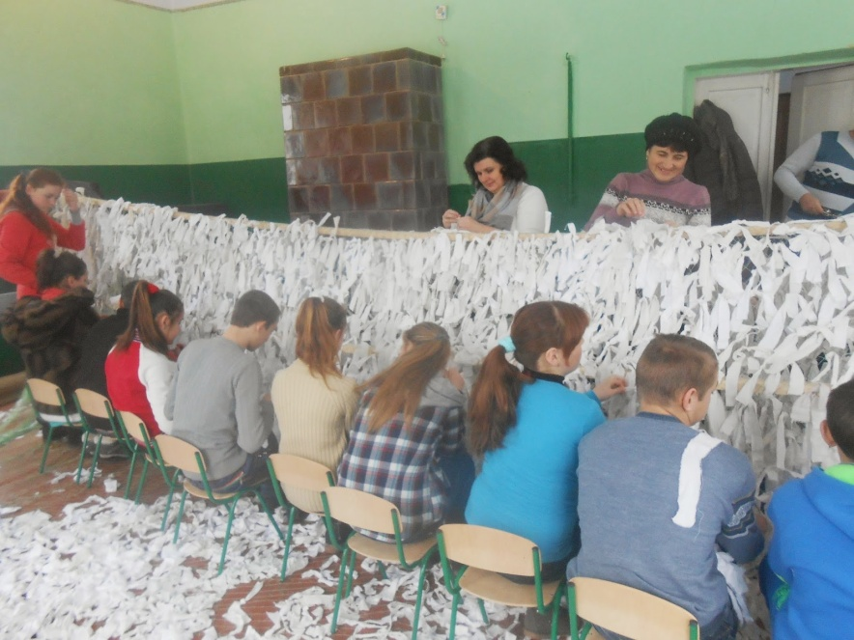
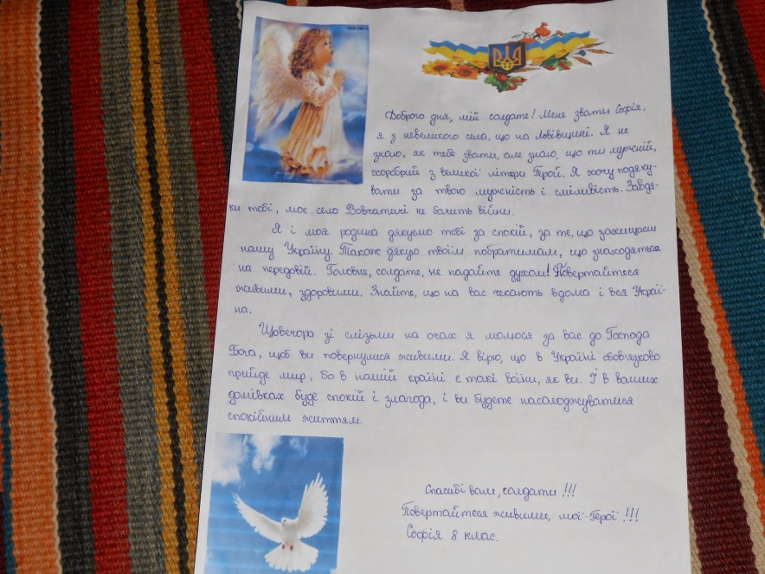
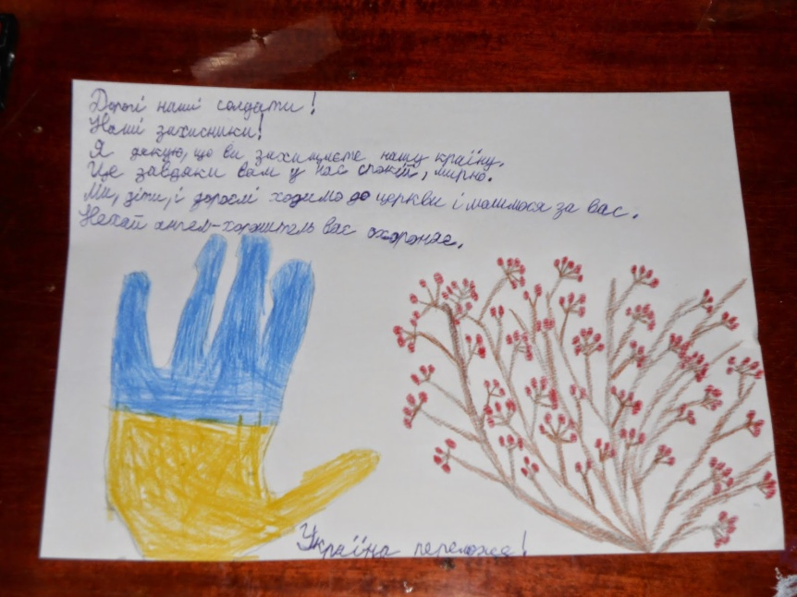
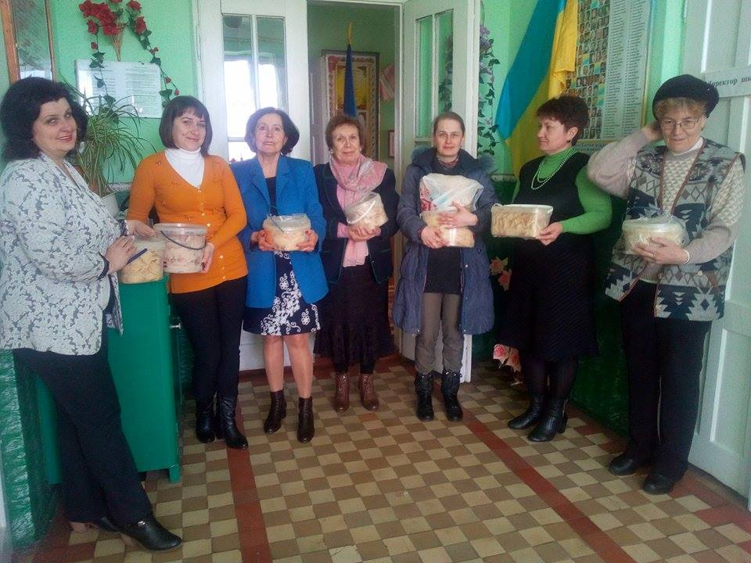

Slide 33

Дітей любові огорнем крильми.
У їхній долі ми не просто гості.
Виховуймо їх добрими людьми.
І буде праведним життя дорослих.

